Slide 1
Государственное автономное учреждение Саратовской области «Марксовский реабилитационный центр для детей и подростков с ограниченными возможностями»
«Как приучить ребёнка к помощи в домашних делах»
2022 год
Подготовила воспитатель Быкова Е.А

Slide 2
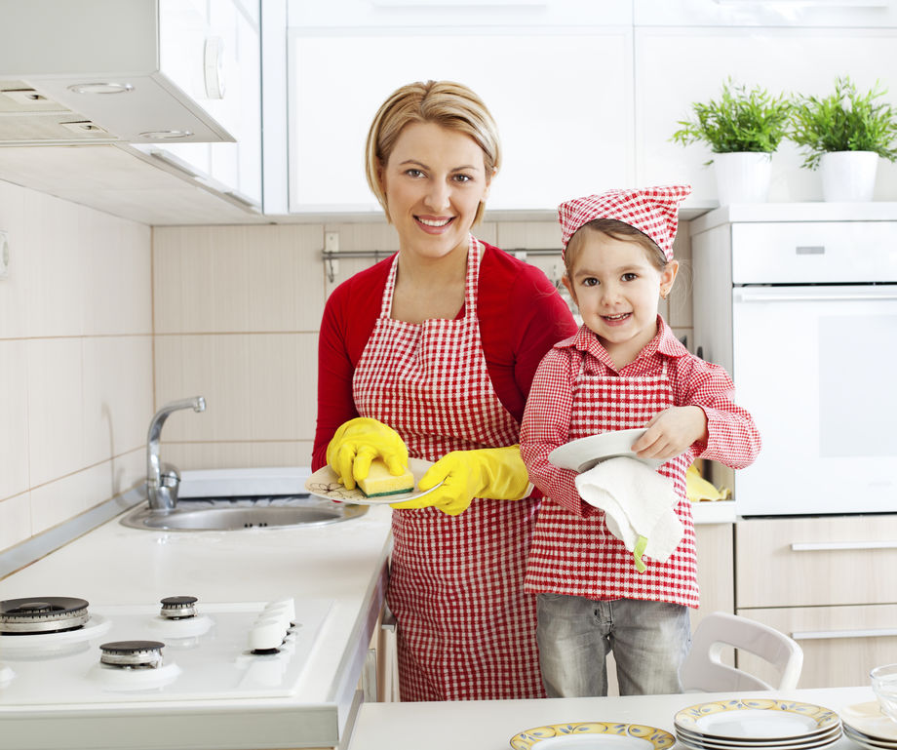
Приучать детей к помощи по дому нужно для того, чтобы привить им самостоятельность, трудолюбие, научить заботиться о близких людях.

Slide 3
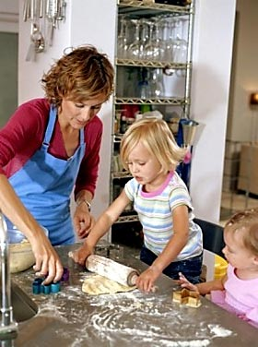
Когда ребенок понимает, что это — реальное дело, а не игра или прихоть взрослого, он легко и естественно приучается трудиться.

Slide 4
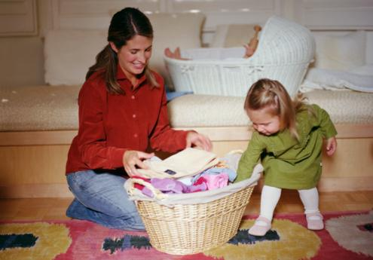
Просить и напоминать — вот два ключевых понятия, связанных с процессом приучения к домашнему труду. Очень часто родители говорят: «Чем напоминать ребенку десять раз, лучше все сделать самим!». Нет, не лучше! Иначе ребенку очень скоро станет удобно быть забывчивым.

Slide 5
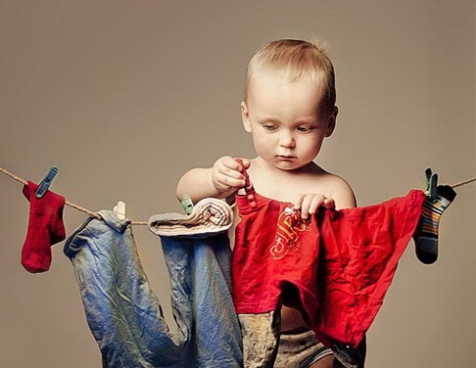
Работа ни в коем случае не должна даваться в наказание, иначе ребенку очень трудно будет почувствовать от нее удовлетворение!
Вряд ли ребенок, которого в детстве заставляли стирать носки, если он забывал обуть тапочки, проникнется когда-нибудь любовью к этому занятию.

Slide 6
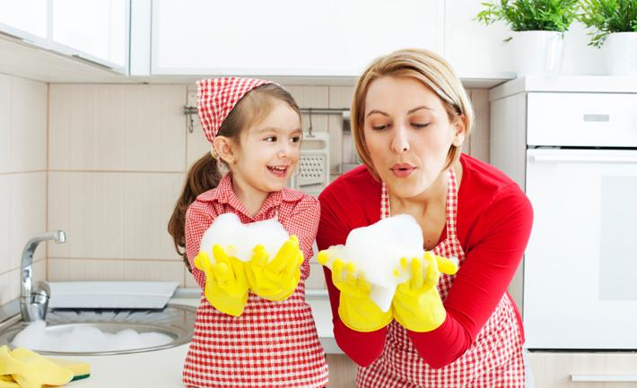
Занимайтесь делами по дому вместе!
Дети всегда берут пример со своих родителей, поэтому важно на своем примере показывать, что уборкой следует заниматься постоянно, причем всем членам семьи.

Slide 7
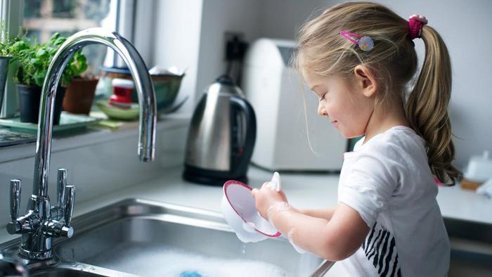
Рассказывайте детям о том, что, как и зачем вы делаете, чтобы потом им было проще сделать это самостоятельно.
Приобщайте детей к делам постепенно и никогда не ругайте, если у сына или дочери что-то не получается с первого раза. В противном случае в следующий раз договориться с ребенком, чтобы он выполнил какую-нибудь работу по дому, будет очень непросто: боясь допустить новые ошибки и вызвать недовольство родителей, дети могут замкнуться в себе.

Slide 8
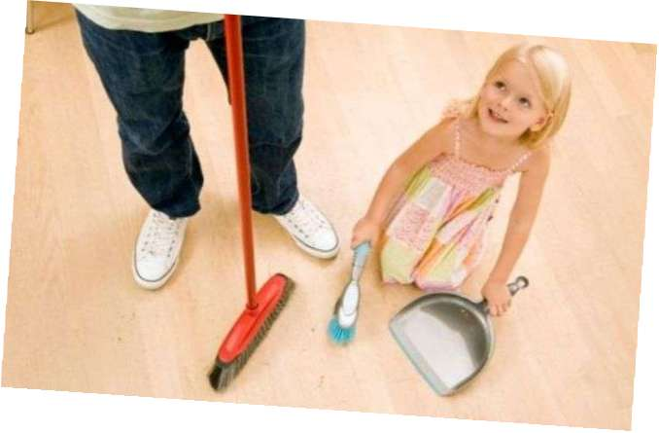
Никогда не доделывайте работу за ребенка, помогите ему разобраться в ситуации и довести дело до конца. В противном случае ребёнок будет считать, что можно бросить любое начатое дело.

Slide 9
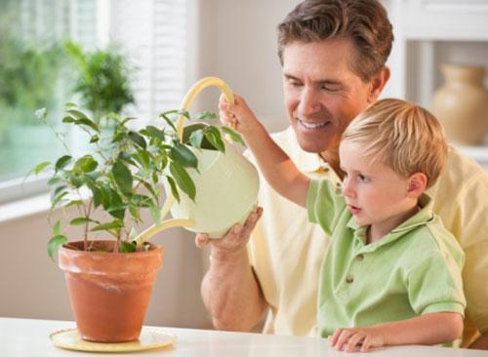
Не делите обязанности в зависимости от пола детей!
Дети должны развиваться гармонично, так они будут чувствовать больше уверенности в своих силах и возможностях и научатся ценить труд других. Нет ничего страшного в том, что мальчик моет за собой посуду, а девочка интересуется папиными инструментами. Дети всегда открыты для экспериментов.

Slide 10
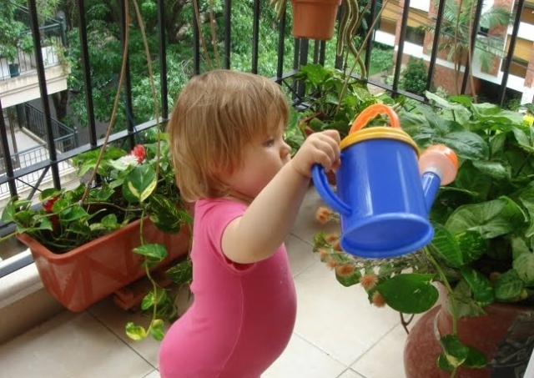
Не забывайте хвалить и поощрять детей за помощь по дому!
Это очень важно. Это не только радует, но и приучает ребенка к труду, тогда как позиция «само собой разумеется» может отбить у него всякое желание помогать вам.
Никогда не превращайте работу по дому в наказание! Все-таки убирать кровать, раскладывать игрушки по коробкам или мыть посуду нужно независимо от того, хорошую или плохую оценку в школе получил ребенок, хорошо или плохо он себя вел. К тому же система наказаний или поощрений очень быстро вырабатывает у детей определенные привычки, от которых потом очень трудно избавиться.

Slide 11
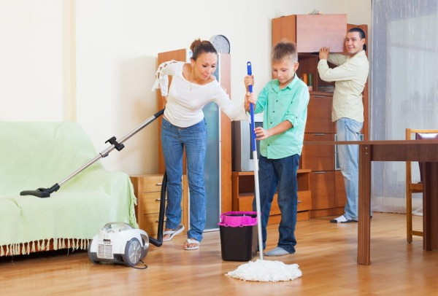
Вырастить детей ответственными и трудолюбивыми не так
сложно,
как
кажется.
Главное, самим быть достойным примером и проявлять терпение и внимание!

Slide 12
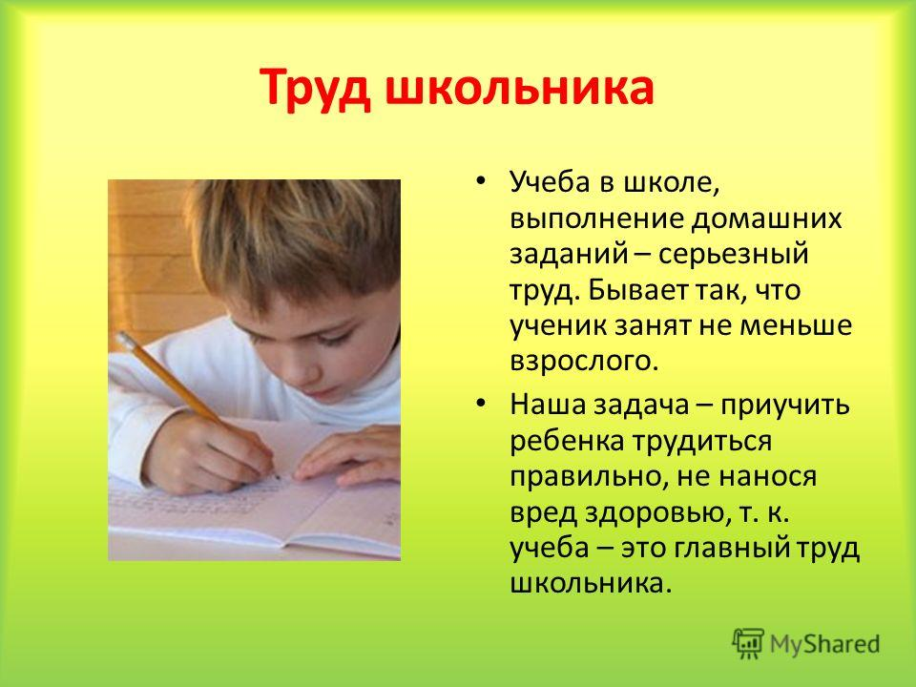

Slide 13
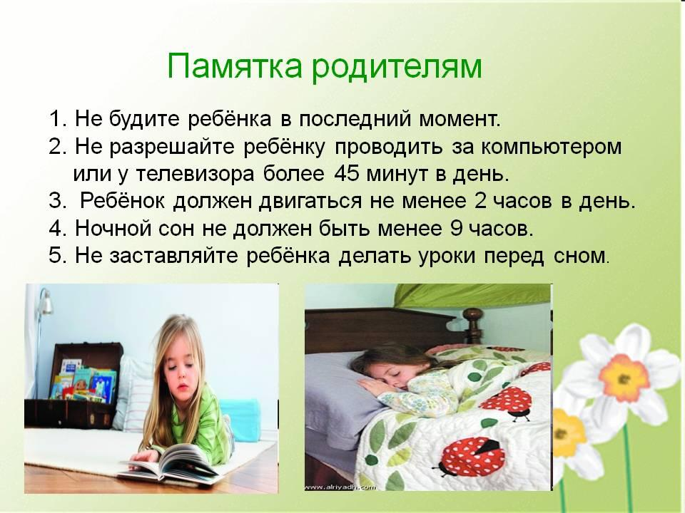

Slide 14
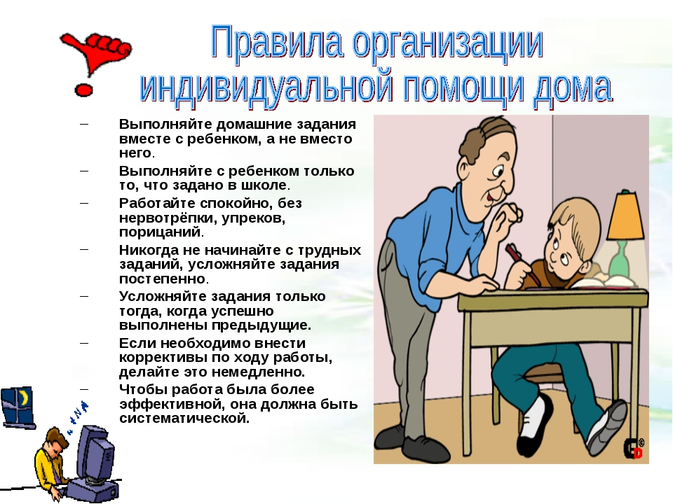

Slide 15
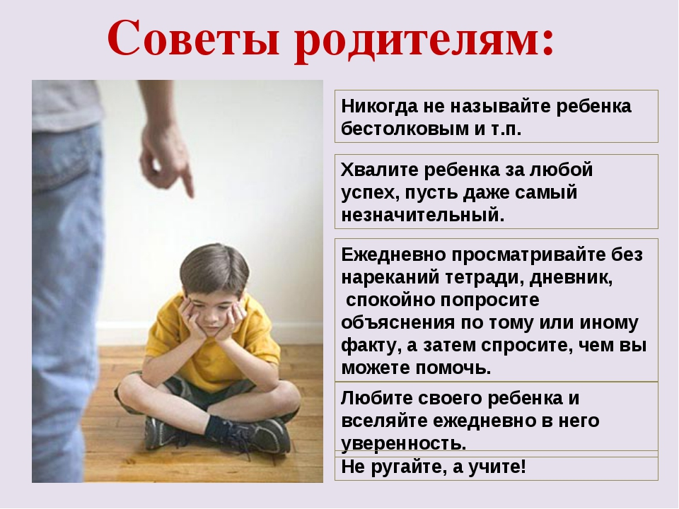

Slide 16
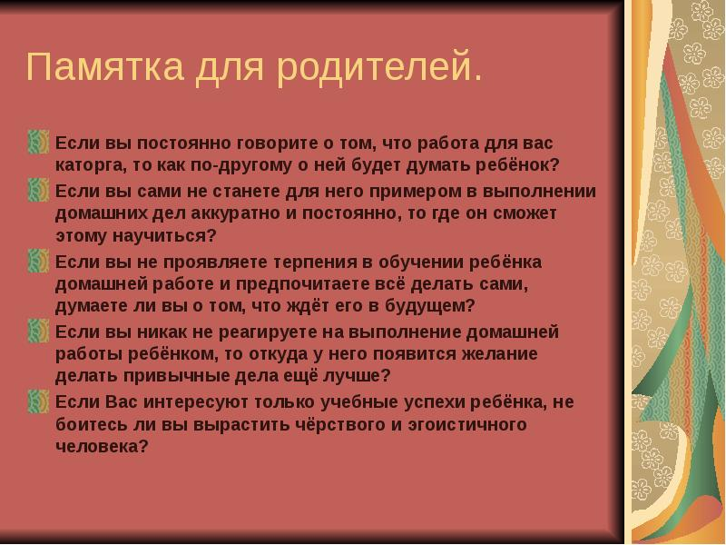

Slide 17


